Slide 1


Angelroute
Der nachhaltige Weg in die Digitalisierung für Angelvereine & Angler
Der nachhaltige Weg in die Digitalisierung für Fischereivereine
© Angelroute 2025 I Franz Maier
www.angelroute.de
Notes:
Wir sind von Angelroute.
Vorstellung
Angelroute steht für Der nachhaltige Weg in die Digitalisierung für Fischereivereine
Ausgangsbasis des ganzen ist jedoch der Verkauf von Online-Erlaubnisscheinen

Slide 2
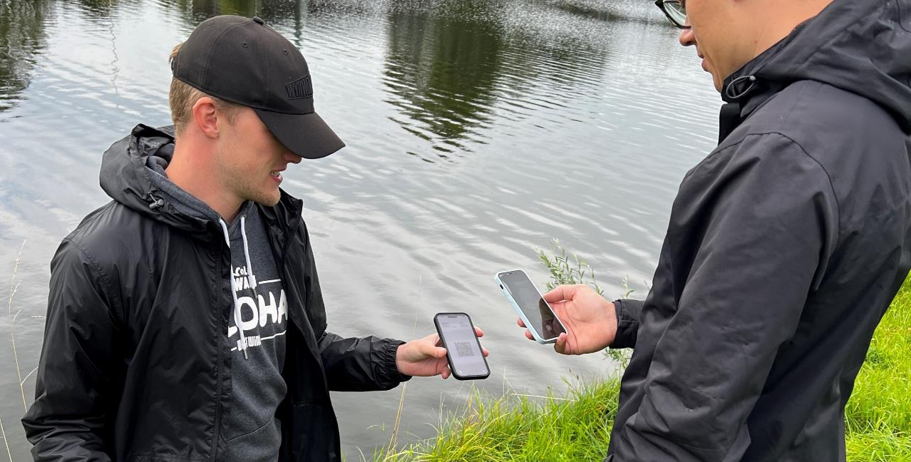
Überblick Kontrolleursbereich
Der nachhaltige Weg in die Digitalisierung für Fischereivereine
© Angelroute 2025 I Franz Maier
www.angelroute.de
Notes:
Wir sind von Angelroute.
Vorstellung
Angelroute steht für Der nachhaltige Weg in die Digitalisierung für Fischereivereine
Ausgangsbasis des ganzen ist jedoch der Verkauf von Online-Erlaubnisscheinen

Slide 3

Die Kontrolle von digitalen Angelkarten von Angelroute
Grundlagen
Der Angler muss seinen Fischereischein im Original am Wasser mitführen. Der Fischereischein in der App dient lediglich zur Verifizierung, damit festgestellt werden kann, ob es sich um eine echte Person handelt, die zum Angeln bevollmächtigt ist.
Jeder Angler bestätigt beim Kauf der digitalen Angelkarte, dass er diese auf Verlangen dem Kontrolleur zeigt. Weiterhin wird beim Kauf bestätigt, dass alle Bestimmungen gelesen worden sind.
Notes:
Mit der Gesetztesänderung zum Austellen von fischertageskarten online hat der Gesetzgeber einen wichtigen Schritt gemacht und den Grundstein gelegt.

Slide 4
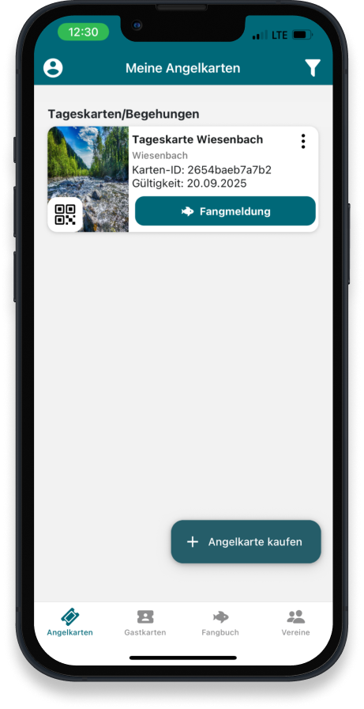
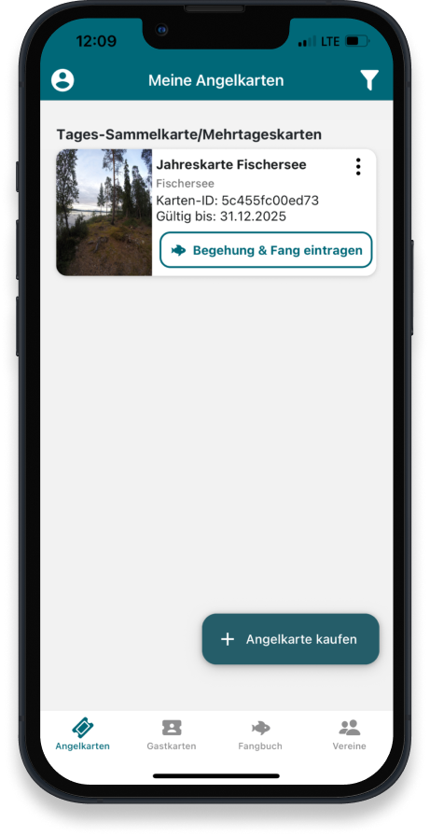
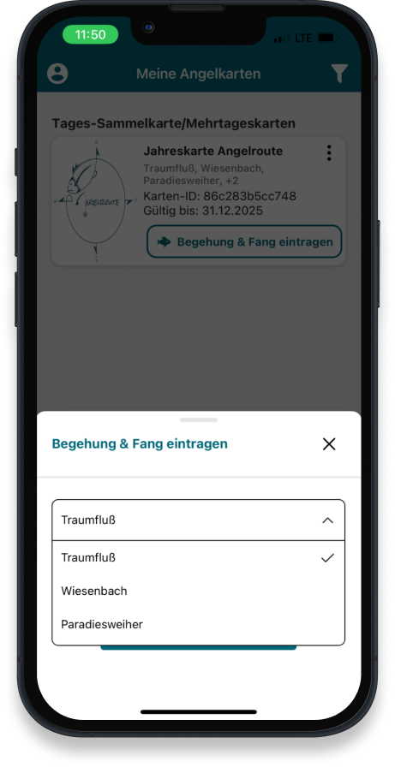
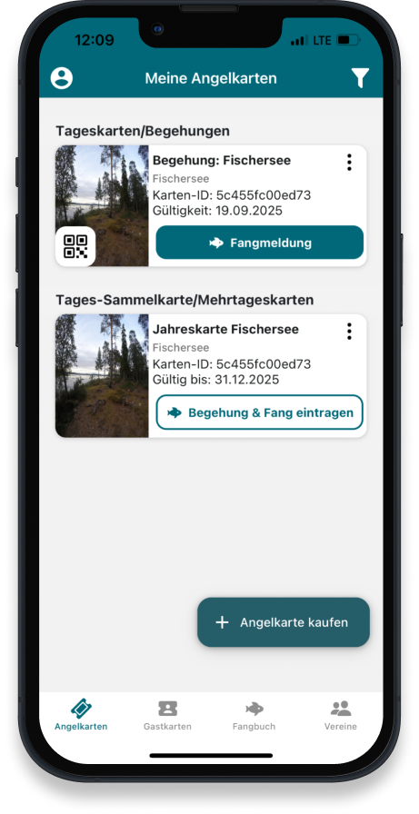
Die Kontrolle von digitalen Angelkarten von Angelroute Kartentypen
Tageskarte
Mehrtageskarte
Sammelkarte
Begehungstag
Gilt für einen Tag und ein Gewässer.
Gilt für mehrere Tage und ein Gewässer. Eine Begehung sollte eingetragen werden.
Gilt für mehrere Gewässer sowie ein oder mehrere Tage. Eine Begehung sollte eingetragen werden.
Eine Begehung wird generiert sobald der Angler an der Mehrtages- oder Sammelkarte die Begehung bestätigt.
Notes:
Mit der Gesetztesänderung zum Austellen von fischertageskarten online hat der Gesetzgeber einen wichtigen Schritt gemacht und den Grundstein gelegt.

Slide 5
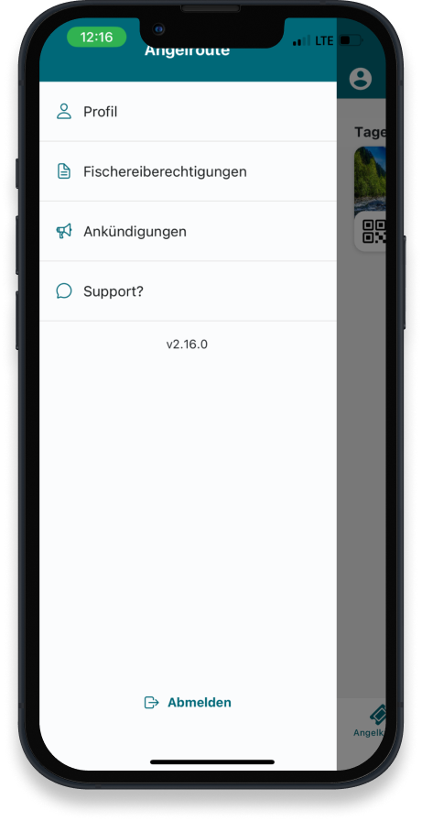
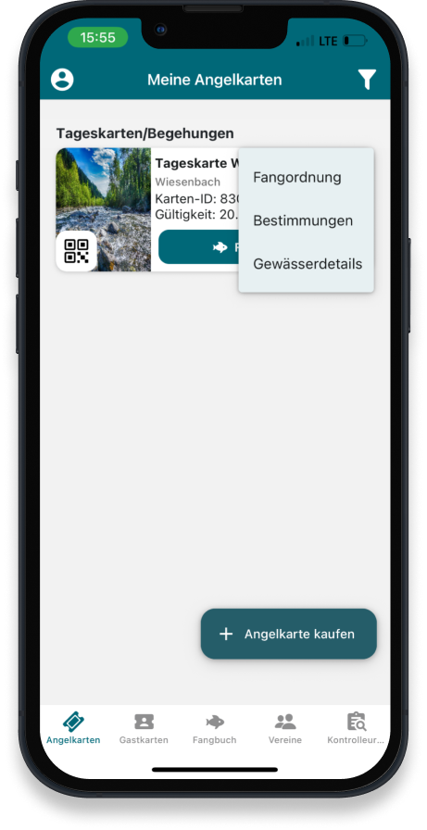
Die Kontrolle von digitalen Angelkarten von Angelroute Aufbau der digitalen Angelkarte
Persönliche Daten des Anglers, Fischereischein
Kartentyp, Gewässerbezeichnung, eindeutige Karten-ID, Gültigkeit,
Mit Klick auf die drei Punkte gelangt der Angler zur Fangordnung, den Bestimmungen und Gewässerbeschreibung
Barcode: Dieser kann zur Kontrolle gescannt werden und beinhaltet die persönlichen Details sowie Altersgruppe des Anglers
Notes:
Mit der Gesetztesänderung zum Austellen von fischertageskarten online hat der Gesetzgeber einen wichtigen Schritt gemacht und den Grundstein gelegt.

Slide 6
Die Kontrolle von digitalen Angelkarten von Angelroute
Die Möglichkeiten im Überblick
Visuelle Überprüfung
Kontrolle mittels Kontrolleursbereich von Angelroute
Selbe Vorgehensweise wie bei der Karte in Papierform
Bei der rein visuellen Überprüfung nutzt der Fischereiaufseher keinerlei technische Hilfsmittel
Der Angler muss dem Fischereiaufseher seine persönlichen Daten, die Karte und ggf. Fänge im Smartphone zeigen
Der Fischereiaufseher liest die Daten ab und vergleicht die persönlichen Daten mit dem Fischereischein
Hier nutzt der Fischereiaufseher den Kontrolleursbereich von Angelroute
Der Angelverein kann den Fischereiaufseher für den Kontrolleursbereich freischalten
Im Kontrollerusbereich sieht der Fischereiaufseher die heute gültigen Karten. Eine visuelle Kontrolle der digitalen Angelkarte ist nicht mehr nötig.
Mit dem integrierten QR-Code Scanner werden alle nötigen Daten ausgelesen.
Angelkarten können direkt gesperrt werden
Vergehen können gemeldet werden
Vergehen und Sperren werden im Cockpit verwaltet
Die Vorstandschaft entscheidet, ob ein Gast oder Mitglied gesperrt wird.

Slide 7
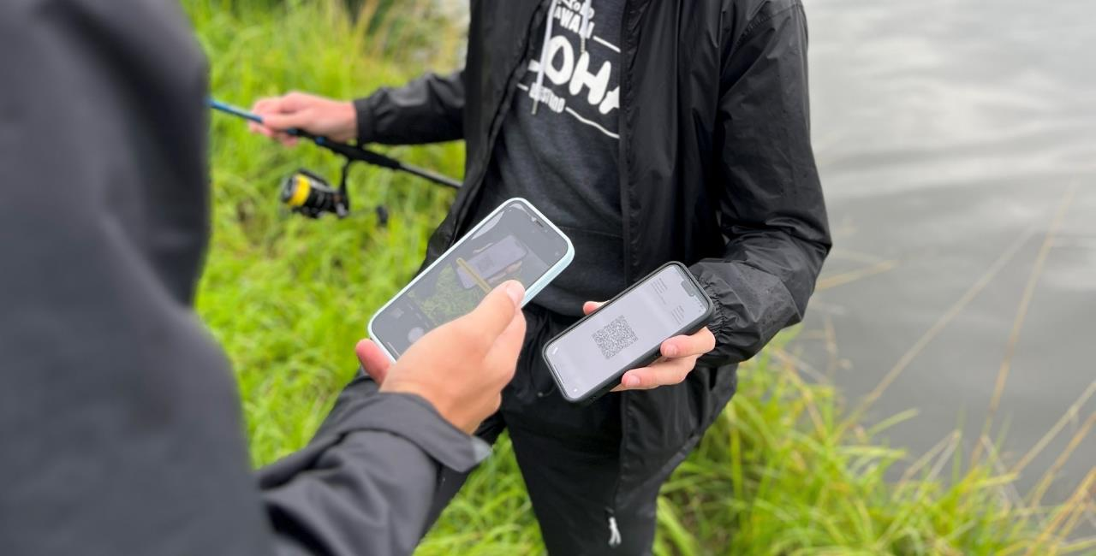
So funktioniert die Kontrolle der digitalen Angelkarte
Der nachhaltige Weg in die Digitalisierung für Fischereivereine
© Angelroute 2024 I Franz Maier
www.angelroute.de
Notes:
Wir sind von Angelroute.
Vorstellung
Angelroute steht für Der nachhaltige Weg in die Digitalisierung für Fischereivereine
Ausgangsbasis des ganzen ist jedoch der Verkauf von Online-Erlaubnisscheinen

Slide 8
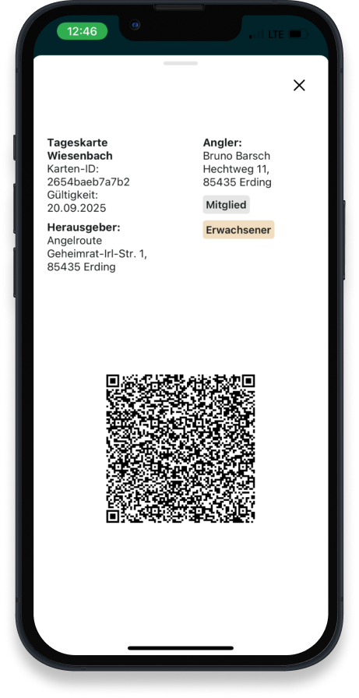
Visuelle Überprüfung der digitalen Angelkarte
Schritt für Schritt erklärt
Fragen Sie den Angler nach der Angelkarte.
Der Angler muss Ihnen unaufgefordert die digitale Angelkarte in der App zeigen. Sie befindet sich im Tab „Angelkarten“ unter „Meine Angelkarten“.
An der digitalen Angelkarte kann Folgendes abgelesen werden:
    Kartentyp z.B. Tageskarte
    Name des Gewässers
    Gültigkeit
Fordern Sie den Angler im Anschluss auf Ihnen den Barcode zu zeigen. Mit dem Umschalten stellen Sie sicher, dass Ihnen nicht nur ein gefälschtes Bild gezeigt wird. Am Barcode können Sie zudem die persönlichen Details und die Altersgruppe des Anglers ablesen. Dies kann mit dem Fischereischein verglichen werden.
Notes:
Das Vorhaben basiert darauf, dass wir alle Beteiligten im Karten-Ökosystem einbinden und zwar so, dass für jeden Vorteile daraus entstehen. Gespräche mit den Vereinen haben gezeigt, dass die Bereitschaft nur da ist, wenn wir alle Einbinden. Das heisst, auch Ausgabestellen müssen ihren Platz finden. Wir werden diese nicht ersetzen. Wenn eine Ausgabestelle wegfällt, dann entscheidet der Verein selbst, dass er sie zukünftig nicht mehr einsetzen möchte.

Slide 9
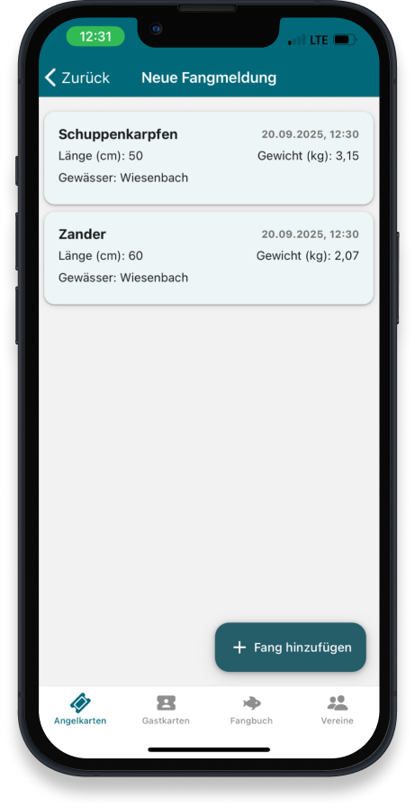
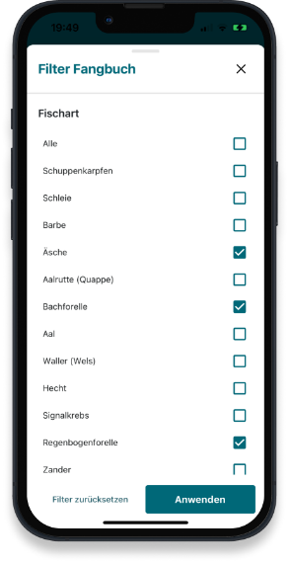
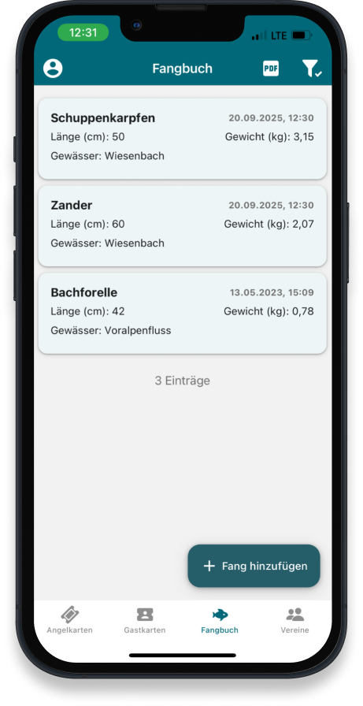
Visuelle Überprüfung der digitalen Angelkarte
Schritt für Schritt erklärt
Wenn der Angler etwas gefangen hat, dann sollten Sie überprüfen, ob er seine Fänge richtig eingetragen hat. Fordern Sie den Angler auf Ihnen die Fangmeldungen zu zeigen. Hierfür muss der Angler auf den Button „Fangmeldung“ klicken.
Anhand der Fangliste können Sie die Fangeinträge überprüfen.
Wenn Sie das Fangbuch einsehen möchten, dann verlangen Sie vom Angler, dass er Ihnen das Fangbuch in der App präsentiert. Das Fangbuch ist unter dem Fangbuch-Tab zu finden. Bitten Sie den Angler durch die Fangliste zu scrollen, damit Sie sehen, was er bereits gefangen hat.
Bei Anglern mit vielen Fischen empfiehlt sich die Nutzung des Filters. Unter dem Filter-Icon rechts oben können Sie Wochen-, Monats- oder Jahresfanglimits abfragen. z.B. „Zeigen Sie mir wie viele Salmoniden Sie in diesem Jahr bereits gefangen haben?“
Notes:
Das Vorhaben basiert darauf, dass wir alle Beteiligten im Karten-Ökosystem einbinden und zwar so, dass für jeden Vorteile daraus entstehen. Gespräche mit den Vereinen haben gezeigt, dass die Bereitschaft nur da ist, wenn wir alle Einbinden. Das heisst, auch Ausgabestellen müssen ihren Platz finden. Wir werden diese nicht ersetzen. Wenn eine Ausgabestelle wegfällt, dann entscheidet der Verein selbst, dass er sie zukünftig nicht mehr einsetzen möchte.

Slide 10
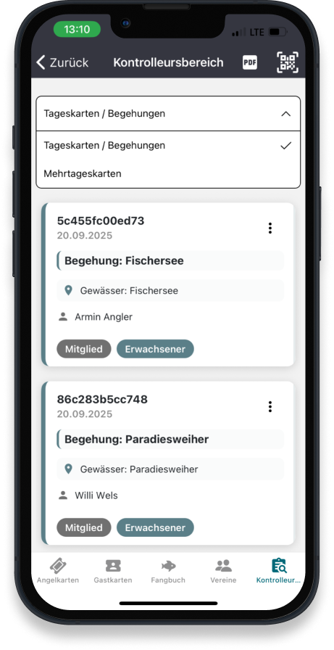
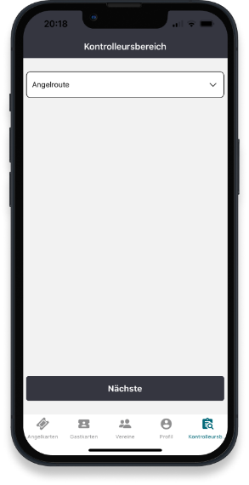
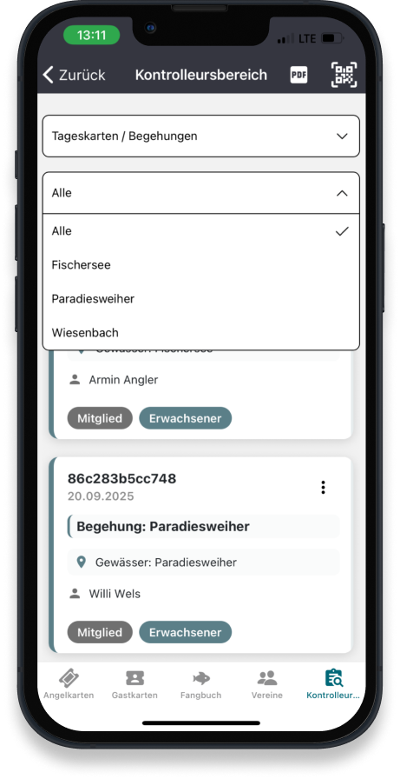
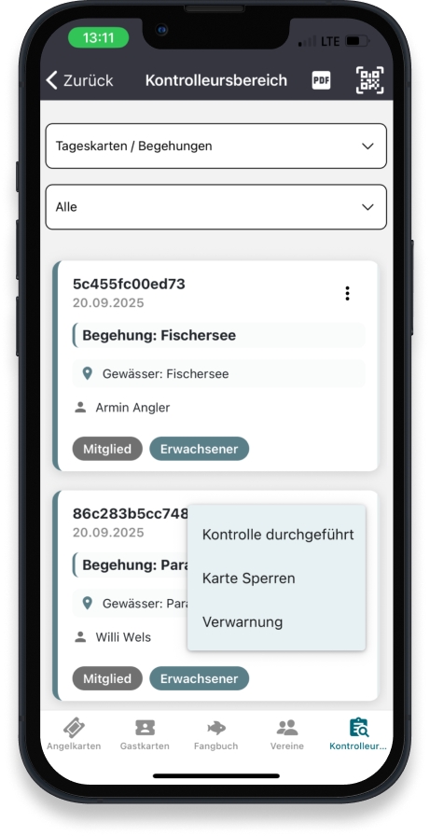
Kontrolle mit dem Kontrolleursbereich
Überblick
Den Button für den Kontrolleursbereich finden Sie rechts unten neben dem Profil Tab. Nur autorisierte Mitglieder können den Button für den Kontrolleursbereich sehen. Der Verein kann Sie autorisieren.
Mit Klick auf „Weiter“ gelangen Sie zur Liste der heute/aktuell gültigen Angelkarten Ihres Vereins.
Hier können Sie die Angelkarten nach Mehrtages- oder Tageskarten filtern.
Tageskarten oder Begehungstage können nach Gewässer gefiltert werden.
Folgende Möglichkeiten hat der Kontrolleur bei Tageskarten/Begehungen:
  Kontrolle durchführen
  Karte sperren
  Verwarnung
QR-Code von Angelkarte scannen
PDF-Download der Angelkartenliste für ggf. offline Kontrolltätigkeiten.
Weiter
Notes:
Das Vorhaben basiert darauf, dass wir alle Beteiligten im Karten-Ökosystem einbinden und zwar so, dass für jeden Vorteile daraus entstehen. Gespräche mit den Vereinen haben gezeigt, dass die Bereitschaft nur da ist, wenn wir alle Einbinden. Das heisst, auch Ausgabestellen müssen ihren Platz finden. Wir werden diese nicht ersetzen. Wenn eine Ausgabestelle wegfällt, dann entscheidet der Verein selbst, dass er sie zukünftig nicht mehr einsetzen möchte.

Slide 11
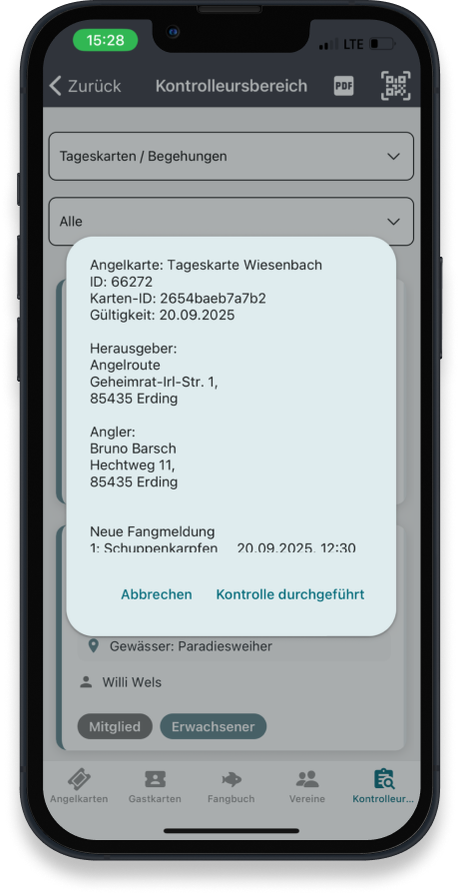
Kontrolle mit dem Kontrolleursbereich
Schritt für Schritt erklärt
Fragen Sie den Angler nach der Angelkarte (nicht zwingend nötig) oder nach dem Fischereischein.
Gehen Sie in den Kontrolleursbereich und bitten Sie den Angler den QR-Code vorzuzeigen.
Scannen Sie den QR-Code. Kontrollieren Sie die Informationen, die der Scanner ausgelesen hat und bestätigen Sie mit „Kontrolle durchgeführt“
Stellen Sie ein Vergehen fest, dann können Sie nach dem Namen oder der Kartennummer suchen und das Vergehen melden und/oder die Angelkarte sperren.
Hinweise:
Der Scan protokolliert automatisch den Kontrollgang.
Das Fangbuch sollte weiterhin manuell kontrolliert werden, wie zuvor beschrieben.
Vergehen oder gesperrte Karten sind für andere Kontrolleure und im Vereinscockpit ersichtlich
Der Verein kann im Anschluss weitere Maßnahmen einleiten wie bspw. das Mitglied oder den Gastangler sperren.
Notes:
Das Vorhaben basiert darauf, dass wir alle Beteiligten im Karten-Ökosystem einbinden und zwar so, dass für jeden Vorteile daraus entstehen. Gespräche mit den Vereinen haben gezeigt, dass die Bereitschaft nur da ist, wenn wir alle Einbinden. Das heisst, auch Ausgabestellen müssen ihren Platz finden. Wir werden diese nicht ersetzen. Wenn eine Ausgabestelle wegfällt, dann entscheidet der Verein selbst, dass er sie zukünftig nicht mehr einsetzen möchte.

Slide 12
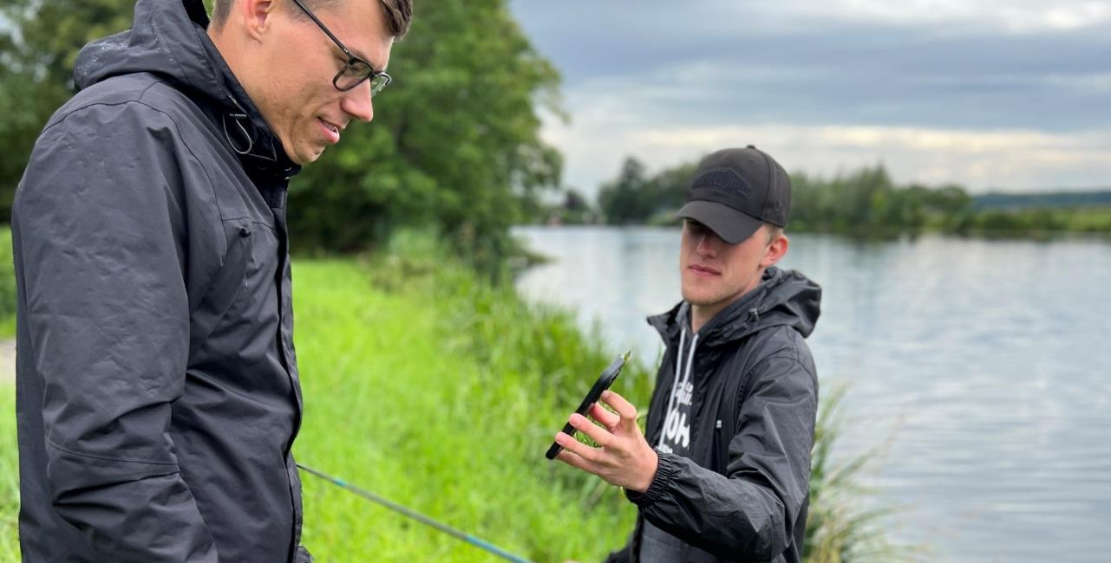
Besonderheiten bei der Kontrolle von Mehrtages- oder Sammelkarten
Der nachhaltige Weg in die Digitalisierung für Fischereivereine
© Angelroute 2024 I Franz Maier
www.angelroute.de
Notes:
Wir sind von Angelroute.
Vorstellung
Angelroute steht für Der nachhaltige Weg in die Digitalisierung für Fischereivereine
Ausgangsbasis des ganzen ist jedoch der Verkauf von Online-Erlaubnisscheinen

Slide 13
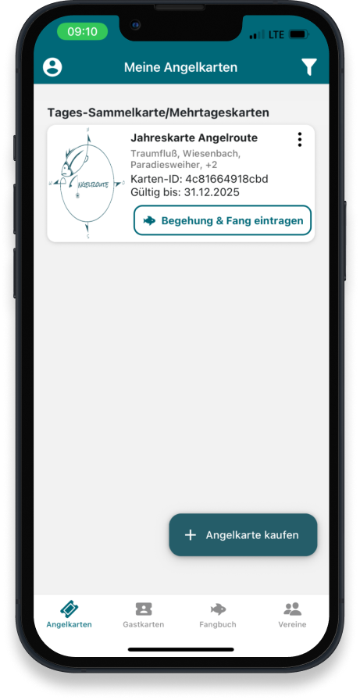
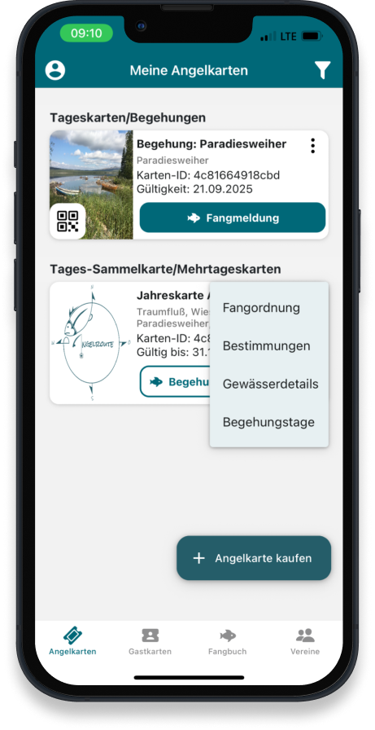
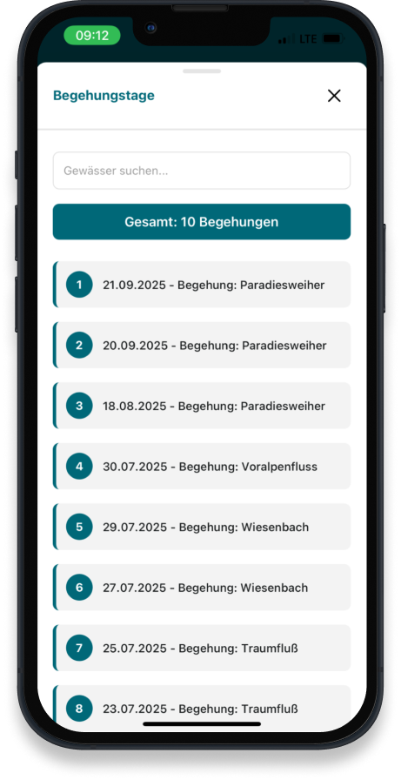
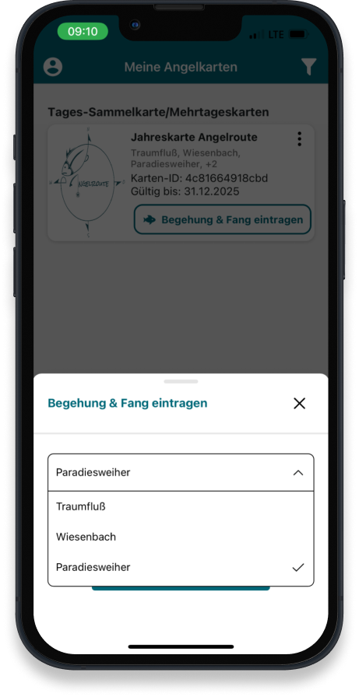
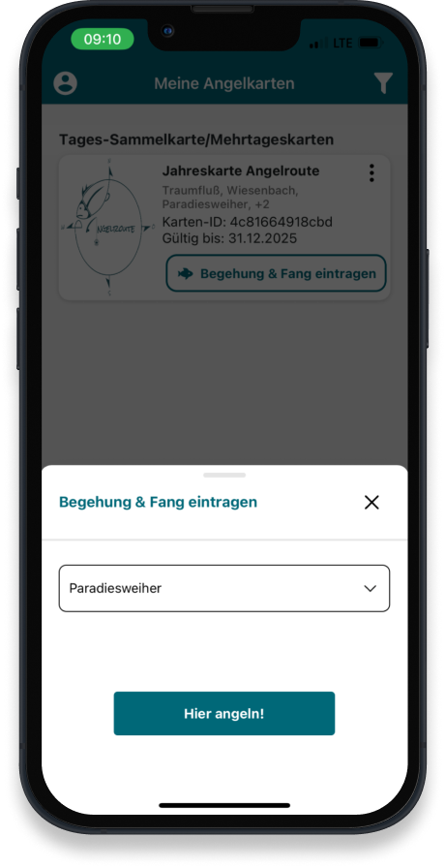
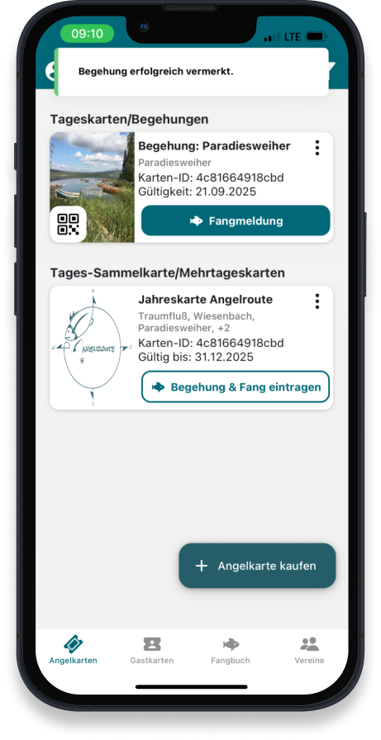
Besonderheiten bei der Kontrolle von Mehrtages- oder Sammelkarten
Bei digitalen Mehrtages- und Sammelkarten von Angelroute sollte der Angler seine Begehung vermerken bevor er den Angeltag antritt.
Der Angler klickt auf Begehung & Fang eintragen. Anschließend wählt er das Gewässer aus und bestätigt mit hier angeln.
Da Fänge nicht an der Mehrtages- oder Sammelkarte vermerkt werden können, sondern nur an der Begehung, sollte spätestens beim Fang die Begehung eingetragen werden.
Sollte es an bestimmten Gewässern Begehungslimits geben, dann können diese im System hinterlegt werden. Begehungslimits werden von Angelroute automatisch überprüft. Begehungslimits müssen demnach nicht mehr kontrolliert werden. Wenn Sie dies dennoch tun wollen, dann können Sie den Angler bitten die Liste der Begehungstage zu öffnen.
Notes:
Das Vorhaben basiert darauf, dass wir alle Beteiligten im Karten-Ökosystem einbinden und zwar so, dass für jeden Vorteile daraus entstehen. Gespräche mit den Vereinen haben gezeigt, dass die Bereitschaft nur da ist, wenn wir alle Einbinden. Das heisst, auch Ausgabestellen müssen ihren Platz finden. Wir werden diese nicht ersetzen. Wenn eine Ausgabestelle wegfällt, dann entscheidet der Verein selbst, dass er sie zukünftig nicht mehr einsetzen möchte.

Slide 14
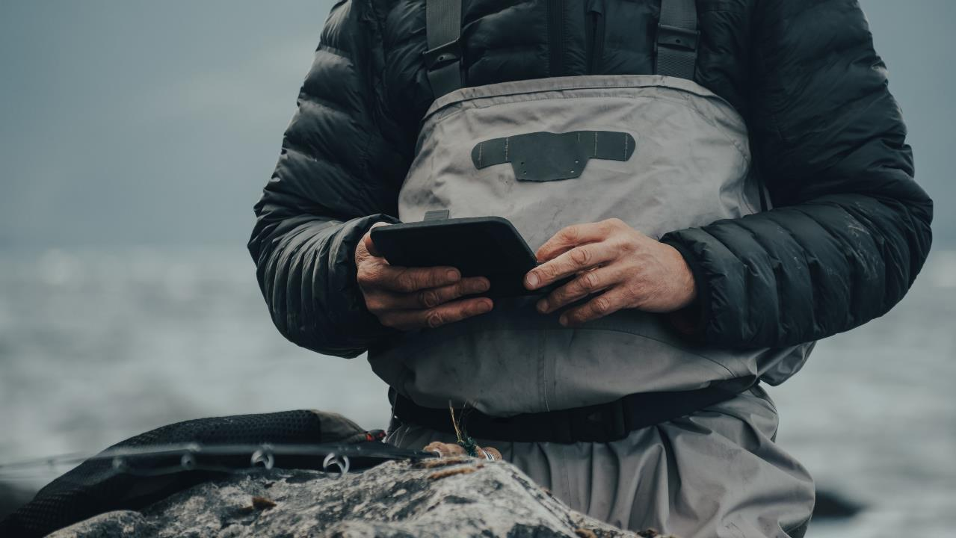
Angelroute
Im Falle eines Vergehens
© Angelroute 2024 I Franz Maier
www.angelroute.de
Notes:
Wir sind von Angelroute.
Vorstellung
Angelroute steht für Der nachhaltige Weg in die Digitalisierung für Fischereivereine
Ausgangsbasis des ganzen ist jedoch der Verkauf von Online-Erlaubnisscheinen

Slide 15
Möglichkeiten im Falle eines Vergehens
1
2
3
Vergehen Melden
Sperren von Angelkarten
Sperren von Mitgliedern oder Gastanglern
Jedes Vergehens kann gemeldet werden.
Ein Vergehen ist für Kontrolleure am selben Tag sichtbar.
Alle Vergehen werden so lange im Cockpit protokolliert, bis sie manuell gelöscht werden.
Angelkarten können über den Kontrolleursbereich und das Vereinscockpit gesperrt werden.
Bei einer gesperrten Mehrtages- oder Sammelkarte können keine Begehungen mehr eingetragen werden.
Gesperrte Karten werden visuell mit „gesperrt“ gekennzeichnet.
Mitglieder oder Gäste werden per E-Mail über die Sperrung der Angelkarte informiert.
Eine Sperre bleibt so lange aktiv, bis sie manuell gelöscht wird. Der Angler wird über das Aufheben der Sperre per E-Mail informiert.
Mitglieder und Gastangler können nur über das Vereinscockpit gesperrt werden.
Ein gesperrter Angler erhält eine E-Mail, dass er gesperrt wurde und dass er sich an den Verein wenden soll.
Ein gesperrtes Mitglied kann in der App keine Angelkarten seines Vereins mehr sehen oder kaufen..
Sollte ein gesperrter Gast versuchen eine Karte zu kaufen, dann erhält er beim Kauf eine Nachricht, dass er von diesem Verein gesperrt wurde.
In der Sperrliste für Mitglieder und Gäste können alle verhängten Sperren eingesehen werden
Sperren bleiben so lange aktiv, bis sie manuell gelöscht werden.

Slide 16
Wichtige Fragen & Antworten
https://angelroute.de/faq
F: Was passiert, wenn der Angler keinen Empfang hat?
A: Das ist bei der Angelroute-App kein Problem, da die Daten der Angelkarte und Fangmeldungen offline vorgehalten werden und somit jederzeit abrufbar sind - auch wenn kein Empfang vorhanden ist.
F: Ich möchte beim Angeln meine Ruhe und habe mein Handy beim Angeln deshalb nie dabei.
Das kennen wir selbst sehr gut!
Auch wir wollen manchmal unsere Ruhe, aber du solltest das Handy in jedem Fall dabei haben. Es spricht nichts dagegen es auszuschalten oder den Flugmodus zu aktivieren. Wenn du deinen Fang eintragen musst oder der Fischereiaufseher da ist, dann kannst du es kurz einschalten.
F: Was passiert, wenn der Akku des Handys leer ist?
Aus technischer Sicht können wir folgende Lösungsansätze aufzeigen, jedoch empfehlen wir dieses Szenario im Verein klar zu regeln.
1. Wenn der Angler mit einem Freund angelt, dann könnte er sich in der App am Handy des Freundes einloggen und Fänge eintragen oder die Angelkarte dem Kontrolleur zeigen.
2. Ist er alleine Angeln,
dann kann der Angler die Fänge aufschreiben und später in der App nachtragen, wenn es wieder aufgeladen ist.
bei der Fischereikontrolle kann der Fischereiaufseher im Kontrollbereich die Kartenverkäufe einsehen und überprüfen, ob ein Angelkartenkauf stattgefunden hat.
Der Angler unterbricht den Angeltag und lädt sein Smartphone auf, denn rein rechtlich sollten die Dokumente immer dabei sein. Bei einer Polizeikontrolle kann es dann zu Problemen kommen.
F: Ich möchte nicht, dass der Kontrolleur in meinem Mobiltelefon blickt und dort herumtippt!
Da die für die Kontrolle wichtigen Informationen per QR-Code Scann innerhalb einer Sekunde ausgelesen werden muss der Kontrolleur nicht das Smartphone des Anglers in die Hand nehmen oder länger auf dessen Bildschirm blicken.
F: Kann ich eine Angelkarte stornieren?
Nein, Angelkarten sind nicht stornierbar.

Slide 17

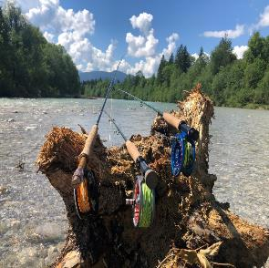
Kontakt
Franz Maier
Geschäftsführer
Telefon: +49 (0)8051 6970671
Mobil: +49 (0)176 32 88 18 98
Email: Franz.Maier@angelroute.com
Homepage: https://angelroute.de/

